Slide 1
Introdução a Plataforma Arduino
Marina de Freitas
Saulo Jacques
Autoras
Rafael Brandão
Renan B. Da Silva
Nelso Jost
Marina de Freitas
CTA – Centro de Tecnologia Acadêmica

Slide 2
Estrutura da oficina
Introdução
  Conceitos básicos de eletricidade
  Plataforma Arduino
  Prototipagem em protoboard
Projetos básicos
  Conceitos básicos de eletrônica e programação em C
  Montagem de projetos

Slide 3

CTA!
https://cta.if.ufrgs.br/

Slide 4
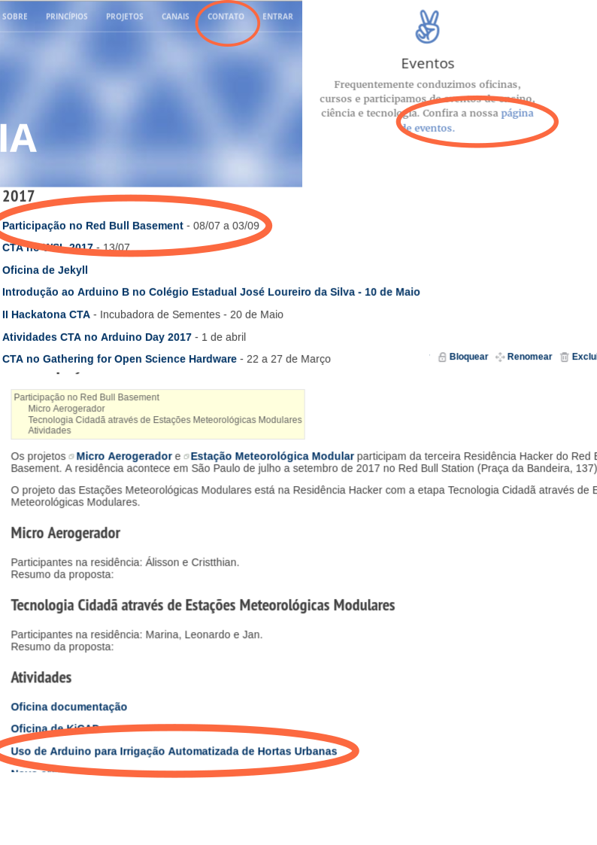
Material da Oficina de Hoje
https://cta.if.ufrgs.br/
Material da Oficina de Hoje (clica aqui)

Slide 5
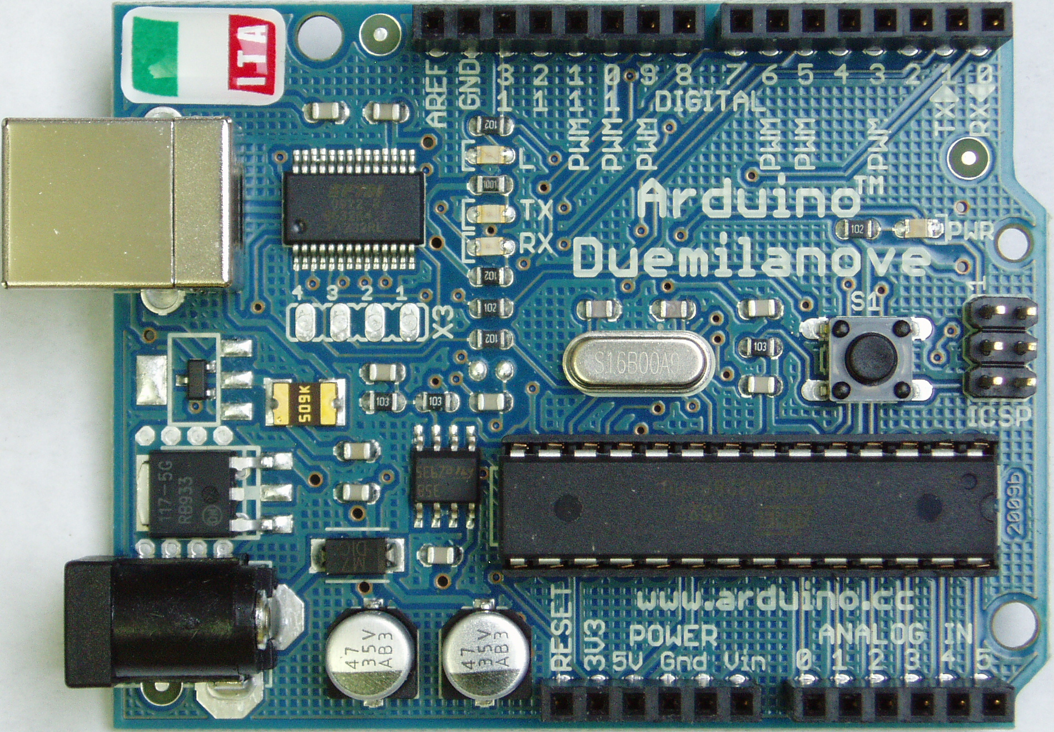
Arduino: Conheça a placa
reset
13 pinos digitais (0 V ou 5 V)
(INPUT/OUTPUT configurável)
Microcontrolador
Atmega328
USB
Alimentação
Auxiliar
6 pinos de entrada analógica
(lê tensões entre 0 V e 5 V)
pinos de alimentação (5 V) e terra (GND = 0 V)
Clock: 16 MHz
EEPROM: 1 KB
  (bootloader)
SRAM: 2 KB
Flash: 32 KB
  (“pendrive”)
5 V – 50 mA
Fonte da imagem:
http://en.wikipedia.org/wiki/Arduino#mediaviewer/File:Arduino_Duemilanove_2009b.jpg

Slide 6
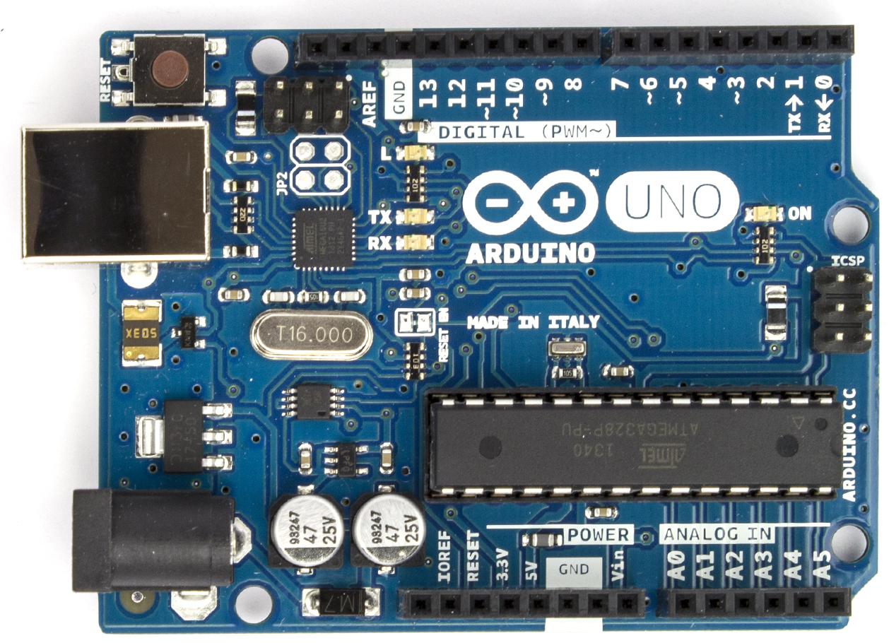
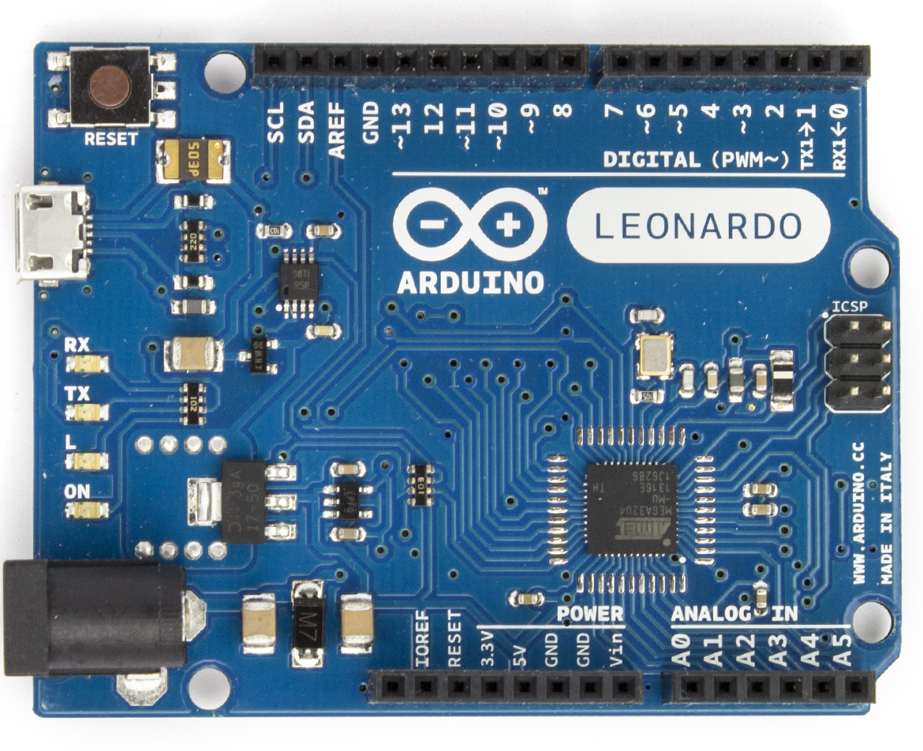
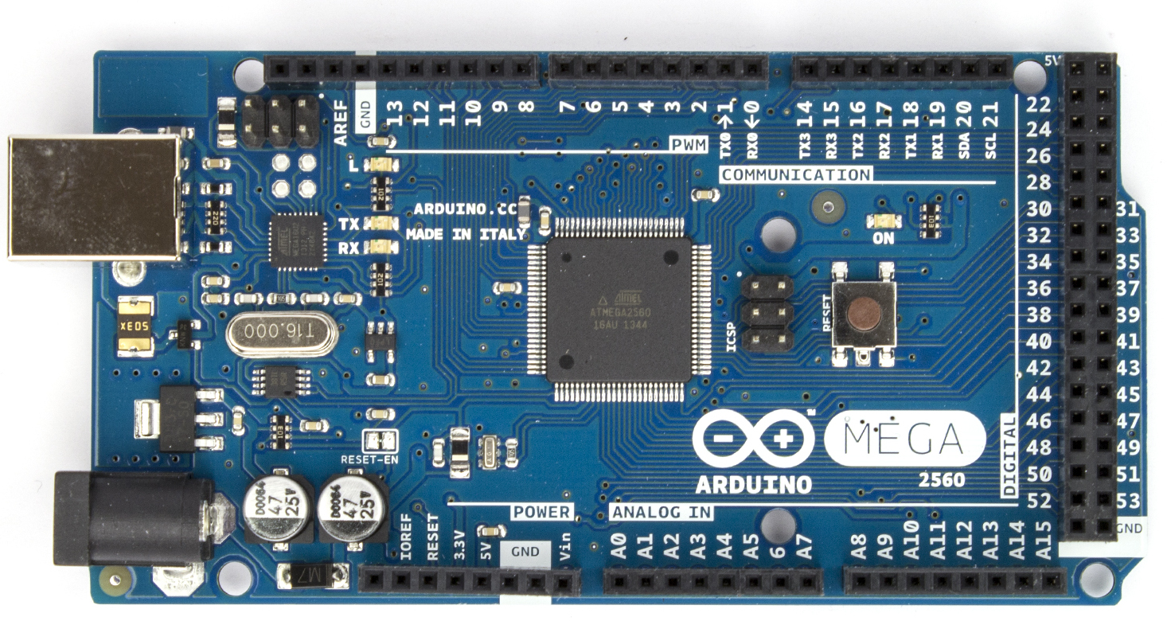
Variantes: Uno, Mega, Leonardo, etc.
Fonte das imagens:
http://www.arduino.cc/en/Main/Products

Slide 7
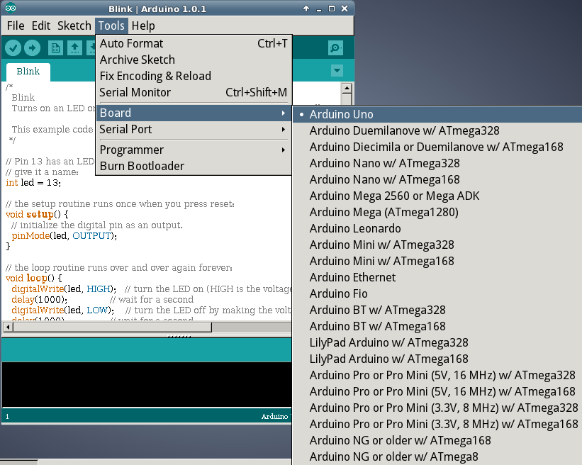
Testando: Configure o modelo da placa

Slide 8
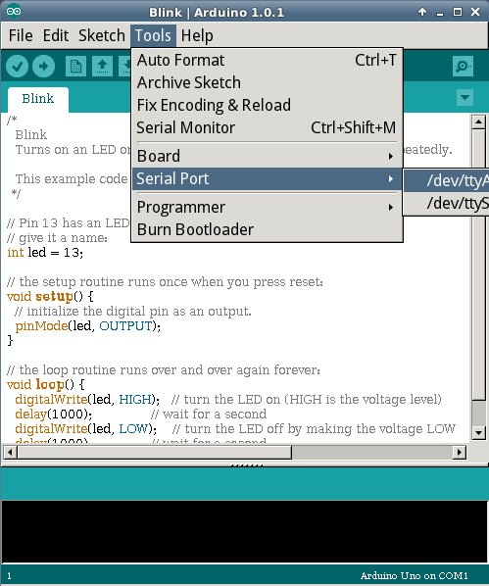
Testando: Configure a porta serial
Varia para cada modelo de Arduino

Slide 9
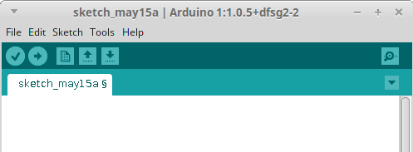
Testando: Carregue o exemplo Blink
File --> Examples --> Basics --> Blink

Slide 10
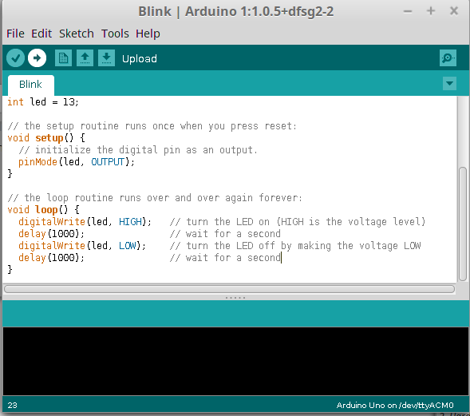
Testando: Faça upload para placa

Slide 11
Código: Estrutura principal
void setup()
{
// executa uma vez ao ligar a placa
}
void loop()
{
// repete execução equando estiver ligada
}
Isso é um sketch Arduino vazio;
Já está sintaticamente correto: pode compilar;
Mas a placa nada fará...

Slide 12
Código: Configurando uma saída digital
// Pin 13 has an LED connected on most Arduino boards.
// give it a name:
int led = 13;
// the setup routine runs once when you press reset:
void setup(){
// initialize the digital pin as an output.
pinMode(led, OUTPUT);
}
void loop()
{
// repete execução equando estiver ligada
}
(sintaxe) Declarando variáveis:
<tipo> <nome>;
<tipo> <nome> = <valor_inicial>;
(sintaxe) Chamando/executando funções disponíveis:
nome_da_função(arg1, arg2, …, argN);

Slide 13
Código: Ligue, espere, desligue, espere...
// Pin 13 has an LED connected on most Arduino boards.
// give it a name:
int led = 13;
// the setup routine runs once when you press reset:
void setup(){
// initialize the digital pin as an output.
pinMode(led, OUTPUT);
}
// the loop routine runs over and over again forever:
void loop() {
digitalWrite(led, HIGH); // turn the LED on (HIGH is the voltage level)
delay(1000); // wait for a second
digitalWrite(led, LOW); // turn the LED off by making the voltage LOW
delay(1000); // wait for a second
}
Funções básicas da biblioteca do Arduino:
pinMode(num_do_pino, INPUT | OUTPUT)
digitalWrite(num_do_pino, LOW | HIGH)
delay(milliseconds)

Slide 14

+info: consulte a documentação!

Slide 15

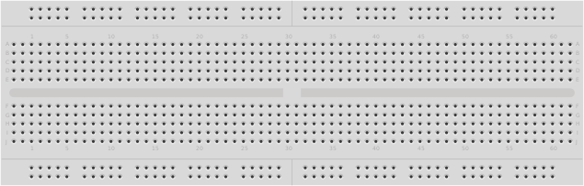
Prototipagem: protoboard
Fonte da imagems: http://www.digibay.in/
Para que serve?
  Permite conectar componentes eletrônicos sem soldá-los!
  Para isso são utilizados fios jumper (imagem ao lado);
Fonte da imagem:
http://fritzing.org/home/

Slide 16
Protoboard: Como funciona?
equivale
barramentos
Consiste num conjunto de barramentos isolados entre si;
Um barramento equivale à uma junção de dois ou mais fios;
Fonte da imagem:
http://fritzing.org/home/

Slide 17
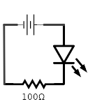

Protoboard: Exemplos
Circuito OK!
CUIDADO!!!
CURTO CIRCUITO!!!
Fonte da imagem:
http://fritzing.org/home/

Slide 18
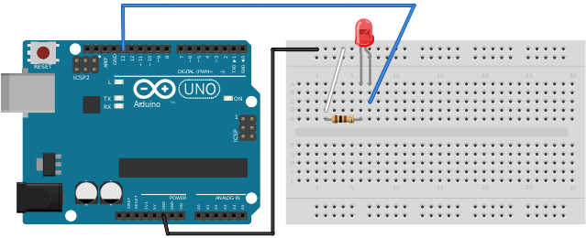

Projeto 0: Pisca LED externo
Materiais:
Montagem:
1 LED
1 resistor de 100 ohms
Componente polarizado:
perna mais longa deve ser ligada no 5 V (positivo)
13 (digital)
-
+
GND

Slide 19

Projeto 0: Pisca LED externo
Materiais:
Montagem:
1 LED
1 resistor de 100 ohms
fios jumper
Componente polarizado:
perna mais longa deve ser ligada no 5 V (positivo)
Light Emissor Diode
13 (digital)
-
+

Slide 20
Projeto 0: Pisca LED externo
Código:
comentários
importantes
#define PINO_LED 13 // pino digital
int pausa = 1000; // millisegundos
// executada uma vez ao ligar
void setup()
{
pinMode(PINO_LED, OUTPUT);
}
// fica executando para sempre
void loop()
{
digitalWrite(PINO_LED, HIGH);
delay(pausa);
digitalWrite(PINO_LED, LOW);
delay(pausa);
}
altere o intervalo de pausa em um único lugar!
serão substituídos
por “13” (sem aspas)
Vantagens de constantes:
Não ocupam memória;
Facilita manutenção;
(sintaxe) Definindo constantes:
#define <nome> valor

Slide 21
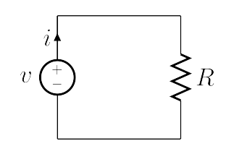
Circuitos elétricos
i: Corrente elétrica
V: Tensão elétrica
R: Resistência elétrica
Fonte da imagem:
http://en.wikipedia.org/wiki/Electrical_network#mediaviewer/File:Ohm's_Law_with_Voltage_source_TeX.svg

Slide 22
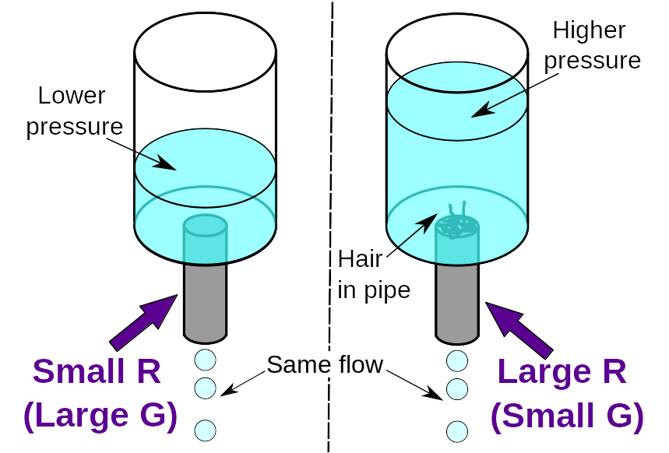
Analogia elétrico-hidráulica
A pressão é análoga à força eletromotriz
O escoamento é análogo à corrente elétrica
A obstrução do cano é análoga à resistência elétrica
Fonte da imagem:
https://commons.wikimedia.org/wiki/File:ResistanceHydraulicAnalogy.svg

Slide 23
Referência Arduino: analogRead()
analogRead: Lê o valor do pino analógico especificado. A placa Arduino contém um conversor analógico-digital; com isso, ela pode mapear tensões elétricas de entrada de entre 0 e 5 volts para valores inteiros entre 0 e 1023.
Sintaxe:
analogRead(pino)
Parâmetros:
pino: o número do pino.
Retorno:
int (0 a 1023)

Slide 24
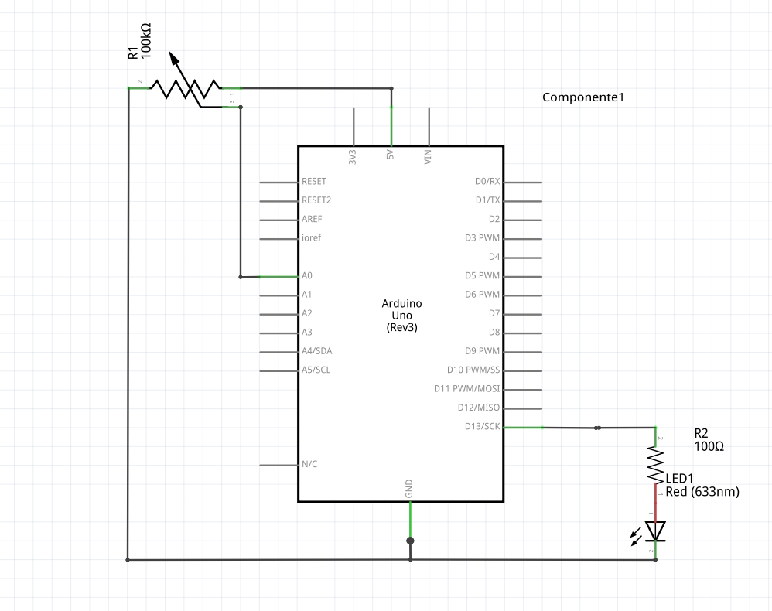
Projeto 1: Controla Pisca LED
Potênciometro
-
+

Slide 25
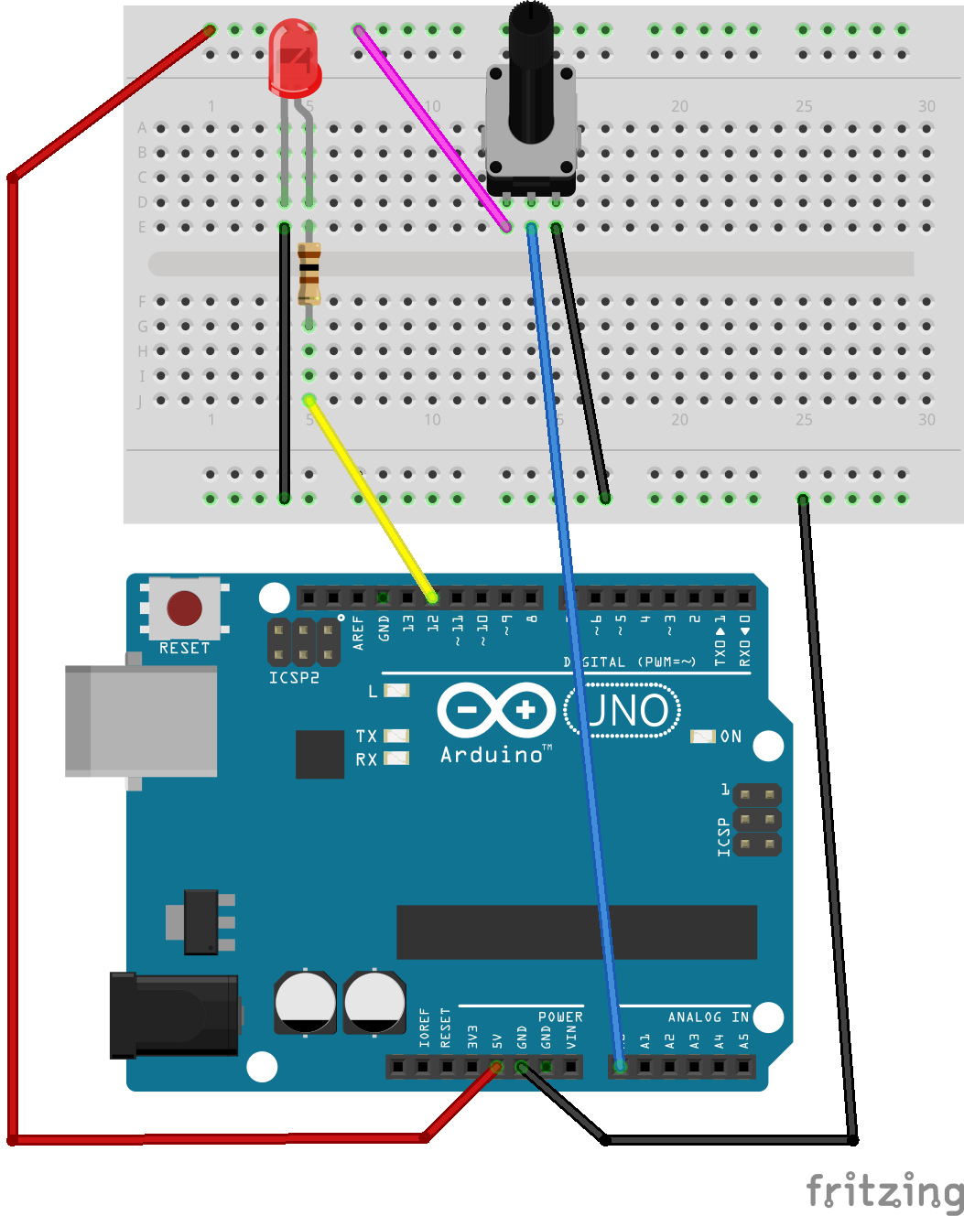
Projeto 1: Controla Pisca LED
Materiais:
Código:
Montagem:
1 Potenciômetro (resistor variável)
#define PINO_LED 12 // pino digital
#define PINO_POT 0 // pino analogico
int valor_pot;
void setup()
{
// prepara uma comunicação serial
Serial.begin(9600);
pinMode(PINO_LED, OUTPUT);
}
void loop()
{
// retorna um valor entre 0 e 1023
valor_pot = analogRead(PINO_POT);
// manda p/ USB (ver com Monitor Serial)
Serial.println(valor_pot);
digitalWrite(PINO_LED, HIGH);
delay(valor_pot);
digitalWrite(PINO_LED, LOW);
delay(valor_pot);
}

Slide 26
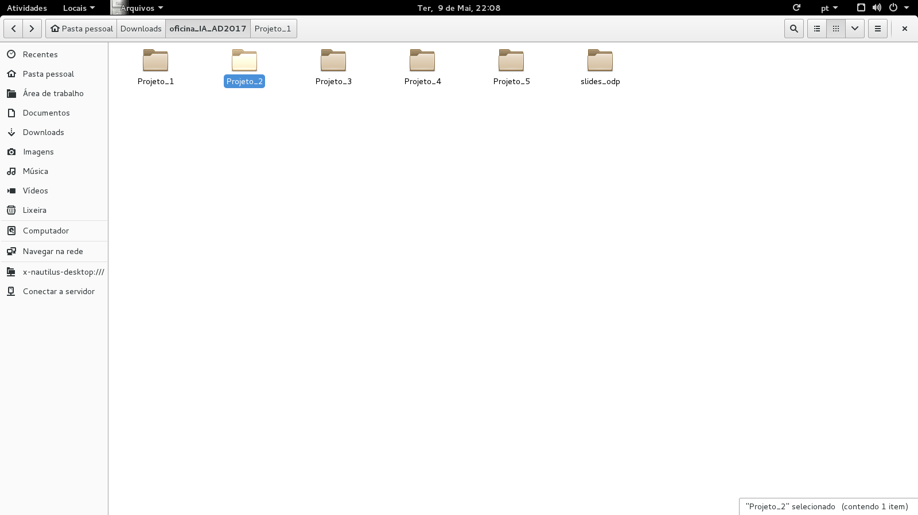
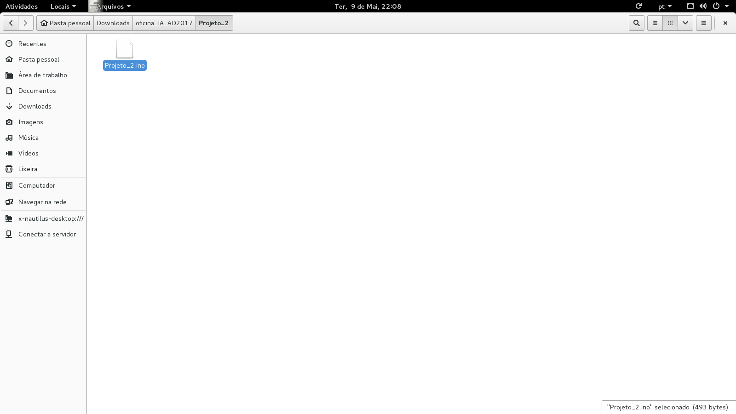
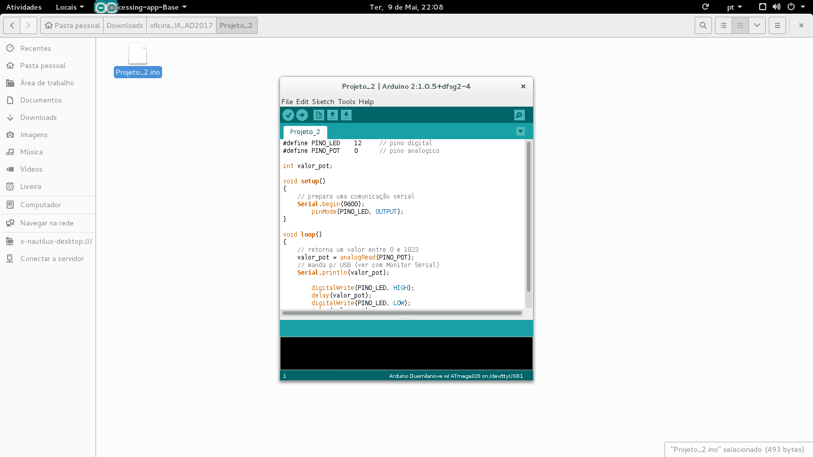
Abrindo o arquivo do projeto 2

Slide 27

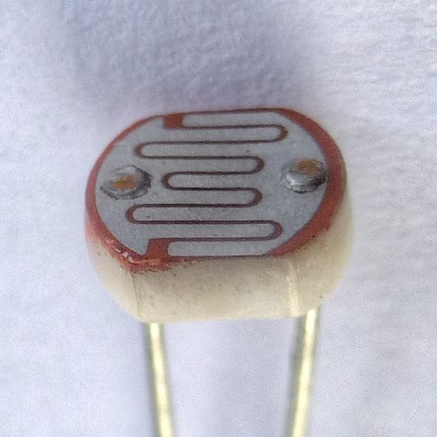
LDR: Resistência Dependente de Luz
LDR: Resistência Dependente de Luz
Sua resistência vária conforme a intensidade da luz.
A medida que a Intensidade Aumenta, a resistência Diminui.
Foto de © Nevit Dilmen [CC BY-SA 3.0 (http://creativecommons.org/licenses/by-sa/3.0) or GFDL (http://www.gnu.org/copyleft/fdl.html)], via Wikimedia Commons
Retirado de https://commons.wikimedia.org/wiki/File%3ALDR_1480405_6_7_HDR_Enhancer_1.jpg

Slide 28
Referência Arduino: Serial.begin() e Serial.print()
Sintaxe:
Serial.begin(velocidade)
Parâmetros:
Velocidade: 9600 bit/segundo
Retorno:
nada
Serial.begin: configura a taxa de troca de dados em bits por segundo entre o computador e o Arduino (transmissão serial).
Sintaxe:
Serial.print(valor)
Parâmetros:
Valor: qualquer número, texto ou variável.
Retorno:
size_t (long)
Serial.print: imprime dados na porta serial em um formato de texto que pode ser lido por humanos.

Slide 29
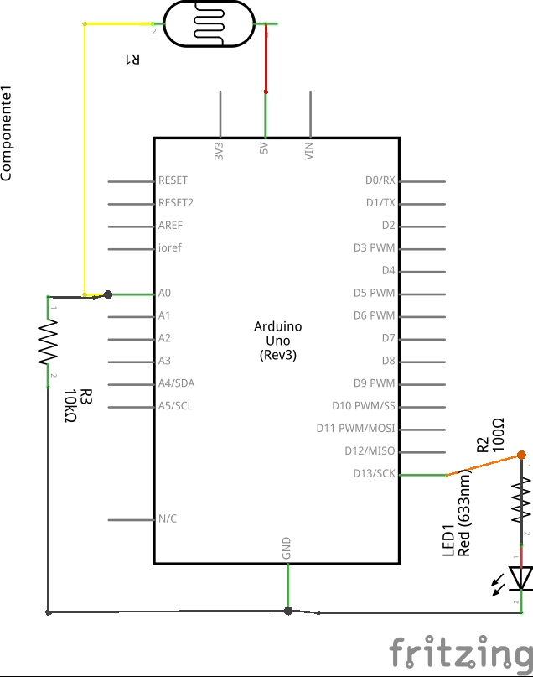
Projeto 2: Controla LED com LDR
-
+

Slide 30
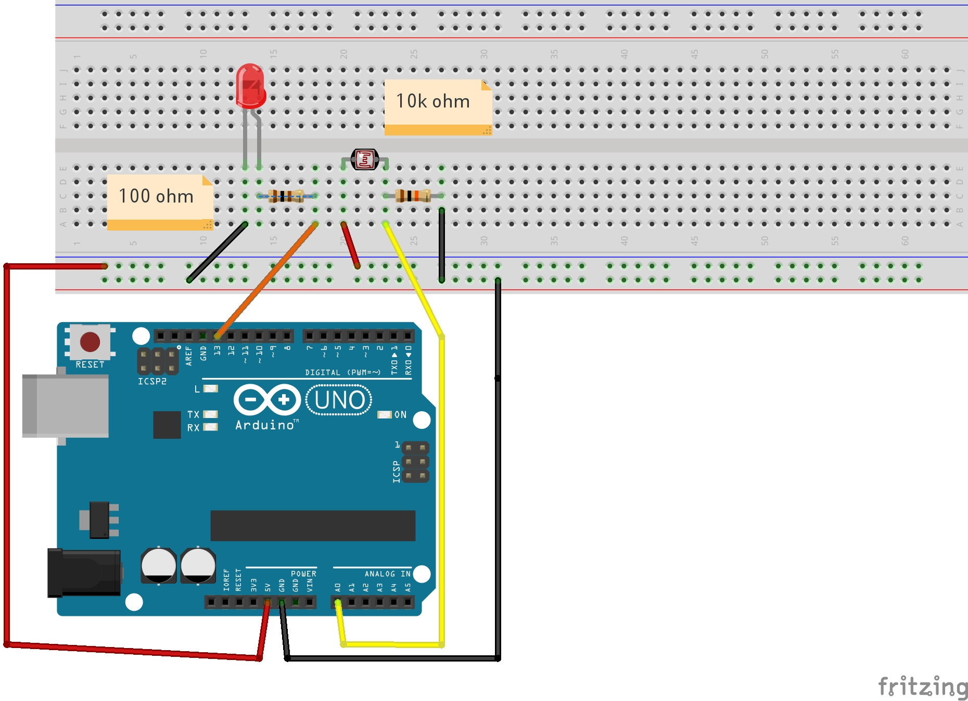
Projeto 2: Controla LED com LDR
Materiais adicionais:
Código
Montagem:
1 LED
1 resistores de 100 ohms
1 resistor de 10k ohm
1 LDR
float val_lum;
int luminosidade;
byte LDRpin=A0;
byte LED = 13;
void setup() {
Serial.begin(9600);
}
void loop() {
val_lum = analogRead(LDRpin);
luminosidade = val_lum*0.0977;
Serial.write("Luminosidade: ");
Serial.println(luminosidade);
if (luminosidade < 50)
{
digitalWrite(LED, HIGH);
}
else
{
digitalWrite(LED,LOW);
}
delay(1000);
}

Slide 31
Desvio condicional: if
if (<condição>)
{
<comando 1>;
<comando 2>;
...
<comando n>;
}
Condição
Bloco if
se <condição> então:
<comando 1>;
<comando 2>;
...
<comando n>;
fim-se

Slide 32
Desvio condicional: if-else
if (<condição>)
{
<comandos V>;
}
else
{
<comandos F>;
}
Condição
Bloco if
V
F
Bloco else
se <condição> então:
<comandos V>;
senão
<comandos F>;
fim-se

Slide 33
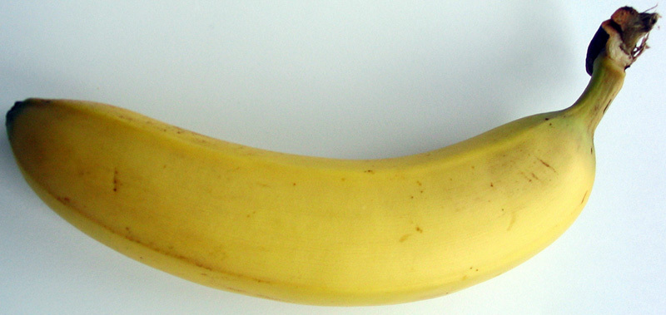
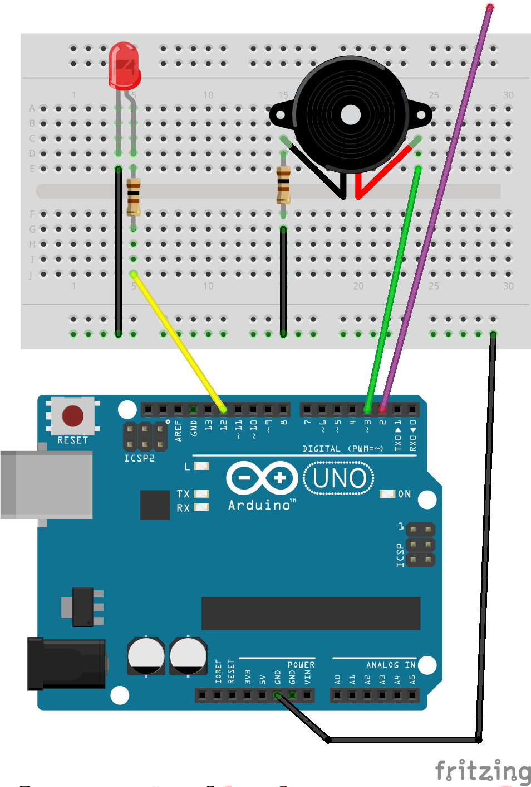
Projeto 3: Banana CapSense
Materiais :
Código:
Montagem:
1 LED
1 Buzzer (Piezzo)
2 resistores de 100 ohms
1 banana
#include <pincapsense.h>
#define PINO_LED 12 // pino digital
#define PINO_BUZZER 3 // pino digital PWM
#define PINO_CAP 2 // pino sensor cap.
#define NOTA_E7 2637 // Hz
int valor_cap;
void setup() {
pinMode(PINO_LED, OUTPUT);
pinMode(PINO_BUZZER, OUTPUT);
}
void loop() {
valor_cap = readCapacitivePin(PINO_CAP);
Serial.println(valor_cap);
if (valor_cap > 6) { // tocou na banana?
digitalWrite(PINO_LED, HIGH);
tone(PINO_BUZZER, NOTA_E7);
}
else {
digitalWrite(PINO_LED, LOW);
noTone(PINO_BUZZER);
}
delay(200);}
Fonte da imagemda banana:
http://commons.wikimedia.org/wiki/Banana#mediaviewer/File:Bananen_Frucht.jpg

Slide 34
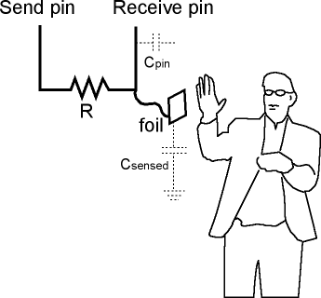
Sensor capacitivo: princípio
→ Capacitor: componente que acumula cargas
→ Pode ser descarregado: basta ligar as placas por um fio + resistor
→ Pinos do Arduino já possuem um resistor interno associado
→ Leitura CapSense:
Estima-se ciclos de leitura para quedas e subidas de tensão
Fonte da imagem:
http://playground.arduino.cc/Main/CapacitiveSensor

Slide 35
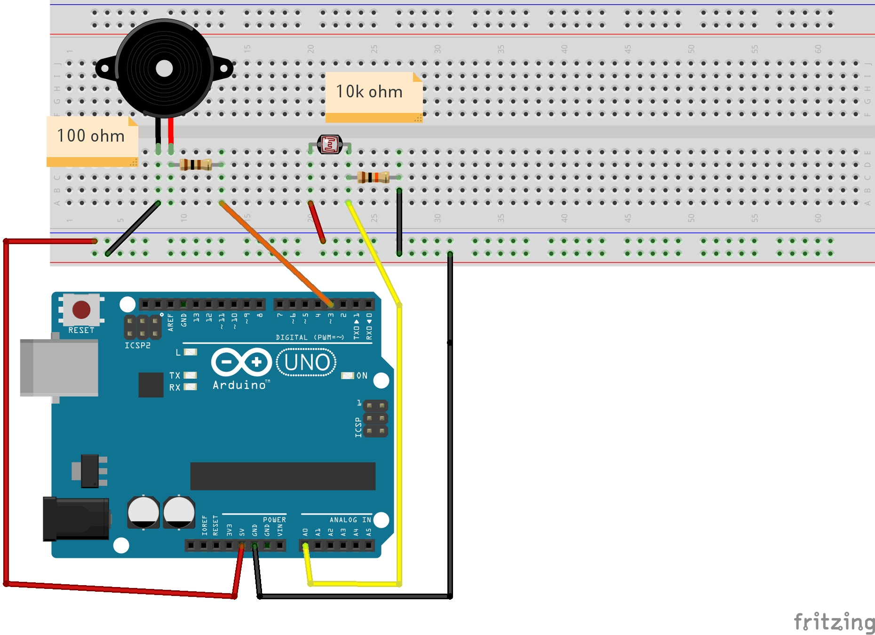
Projeto 4: Buzzer de Luz
Materiais :
Montagem:
1 Buzzer (Piezzo)
1 resistor de 100 ohms
1 resistor de 10k ohm
1 LDR
#define PINO_BUZZER 3 // pino digital PWM
#define LDRpin A0
float val_lum, periodo = 200;
int luminosidade;
void setup() {
pinMode(PINO_BUZZER, OUTPUT);
pinMode(LDRpin, INPUT);
Serial.begin(9600);
}
void loop() {
val_lum = analogRead(LDRpin);
luminosidade = val_lum*9.77;
Serial.write("Luminosidade: ");
Serial.println(luminosidade);
tone(PINO_BUZZER, luminosidade);
delay(periodo);
}

Slide 36
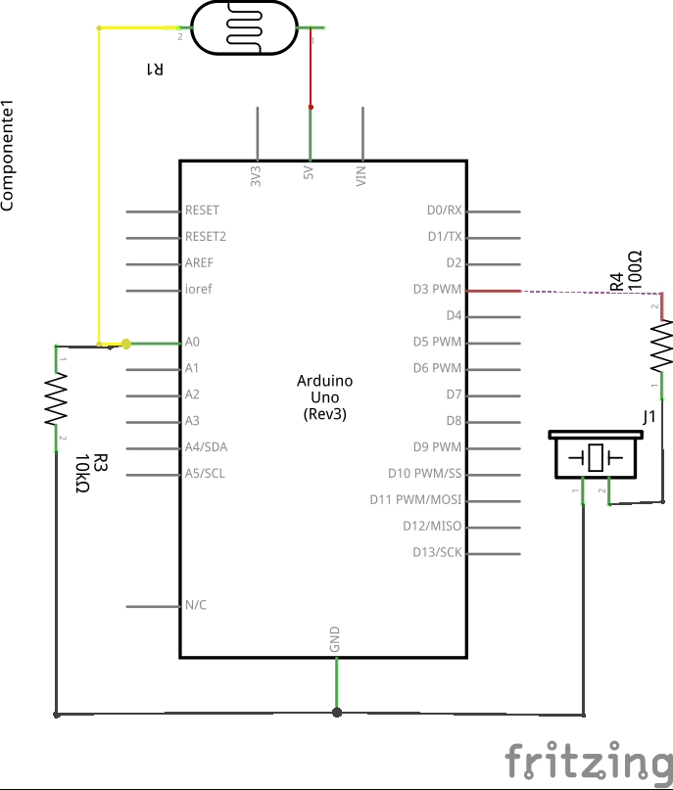
Projeto 4: Buzzer de Luz

Slide 37
O que aprendemos?
Conceitos básicos de eletricidade;
o que é o projeto Arduino;
sobre as placas Arduino;
como usar a IDE Arduino;
como usar uma protoboard;
montar circuitos com Arduino;
conceitos básicos de eletrônica e programação em C;

Slide 38
Informações Complementares
Conceitos básicos de eletricidade;
o que é o projeto Arduino;
sobre as placas Arduino;
como usar a IDE Arduino;
como usar uma protoboard;
montar circuitos com Arduino;
conceitos básicos de eletrônica e programação em C;

Slide 39
Laço de repetição: for
Melhor p/ contar repetições:
for (<inicialização>; <condição>; <incremento>)
{
<comandos>;
}
Inicialização
Incremento
para <valor_inicial>
até <valor_final> faça:
<comandos>;
fim-para
Condição
V
para i = 0 até 10 faça:
<comandos>;
fim-para
F
Bloco for
for (i = 0; i < 10; i++)
{
<comandos>;
}

Slide 40
Laço de repetição: while
while (<condição>)
{
<comando 1>;
<comando 2>;
...
<comando n>;
}
Condição
V
F
Bloco while
equanto <condição> faça:
<comando 1>;
<comando 2>;
...
<comando n>;
fim-enquanto

Slide 41
loop while: padrão bastante comum
Quando usado para contar repetições:
i = 0
i = 0;
equanto i < 10 faça:
...
i ← i + 1;
fim-enquanto
Condição
V
i = 0;
while (i < 10)
{
...
i++;
}
F
...
i++

